Slide 1
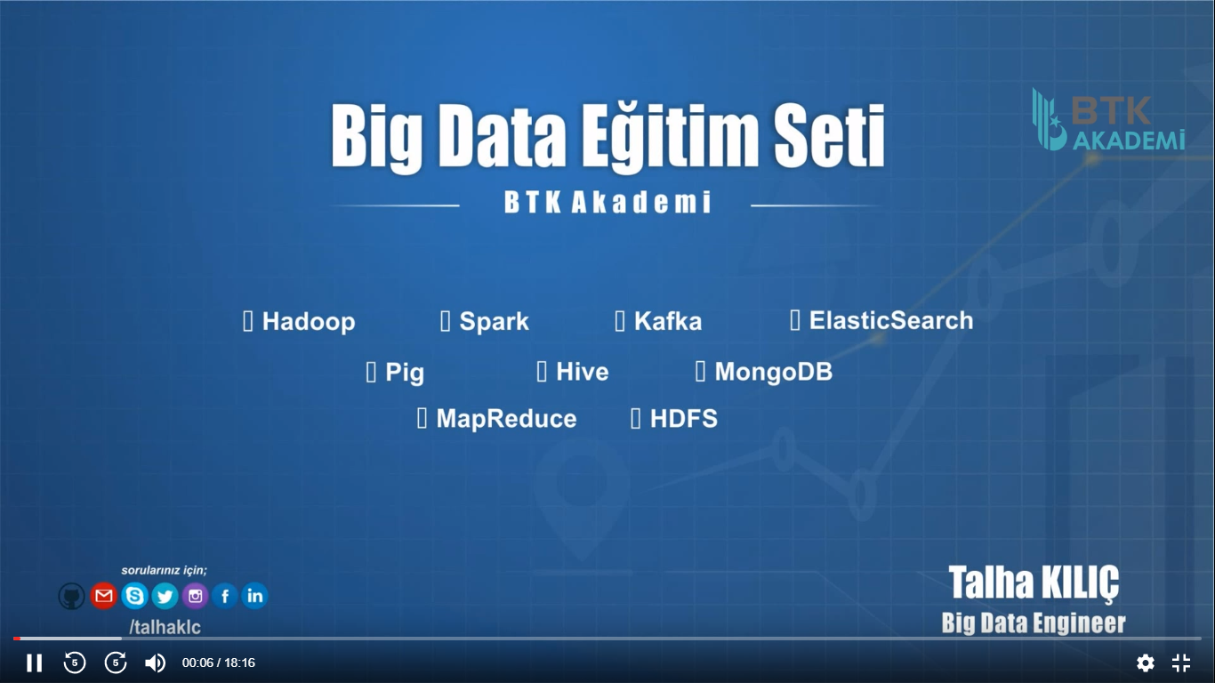

Slide 2
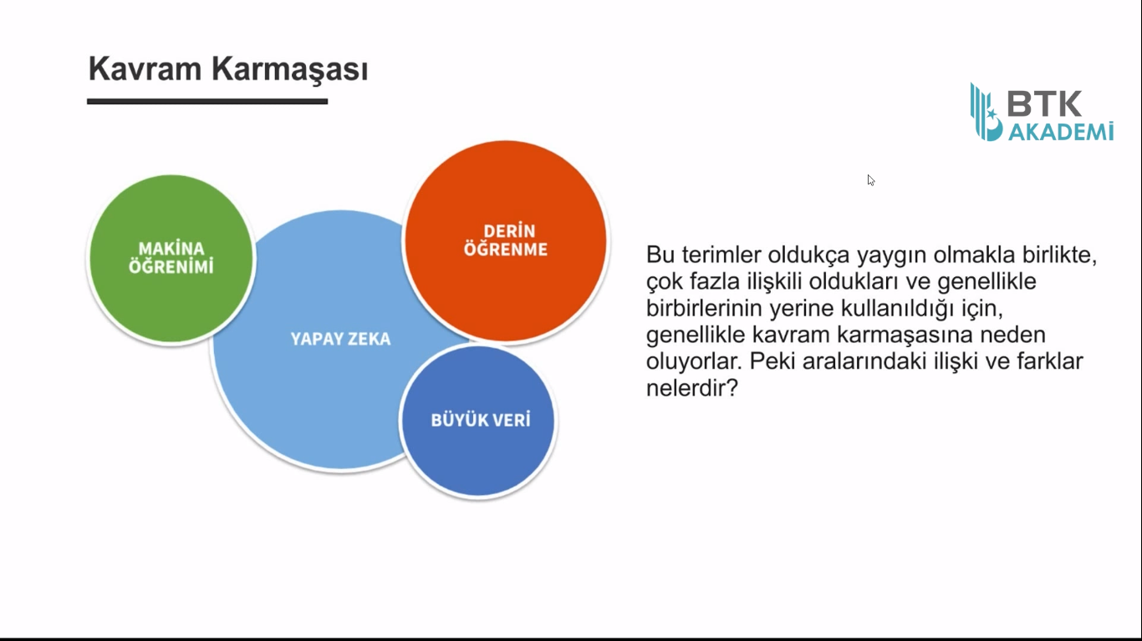

Slide 3
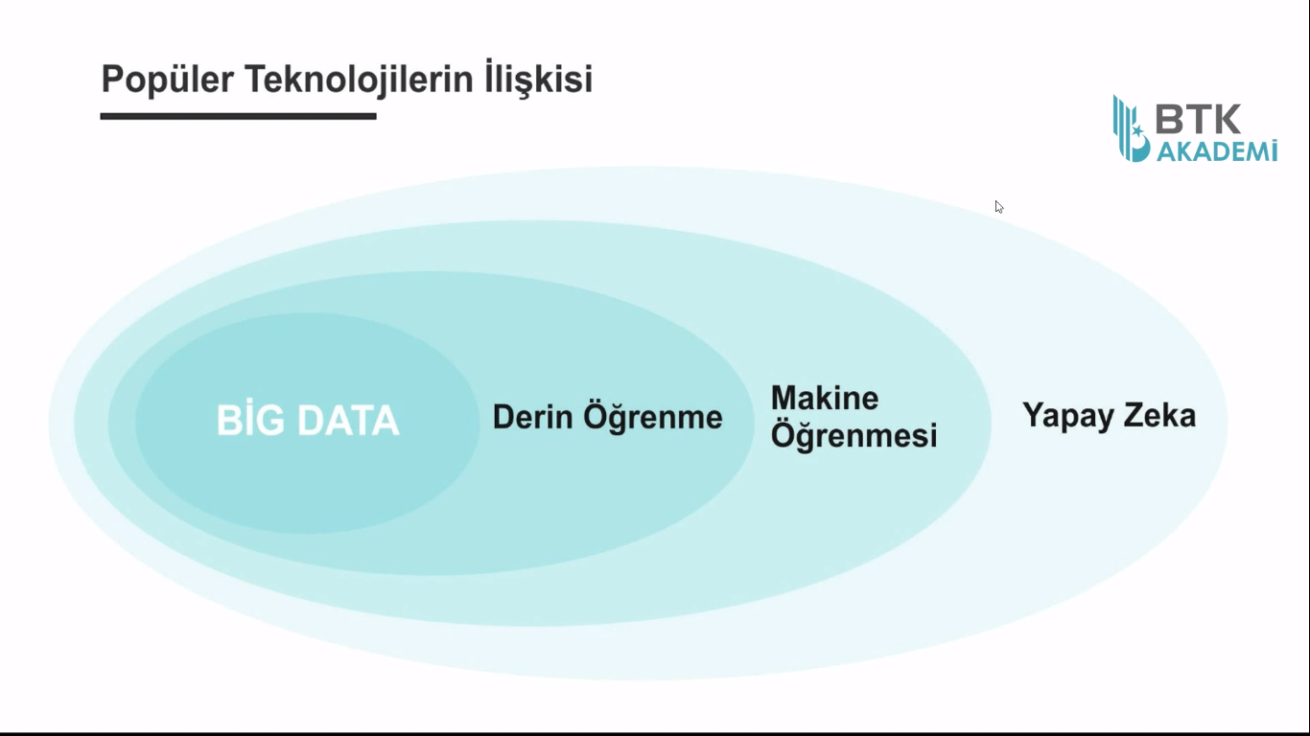

Slide 4
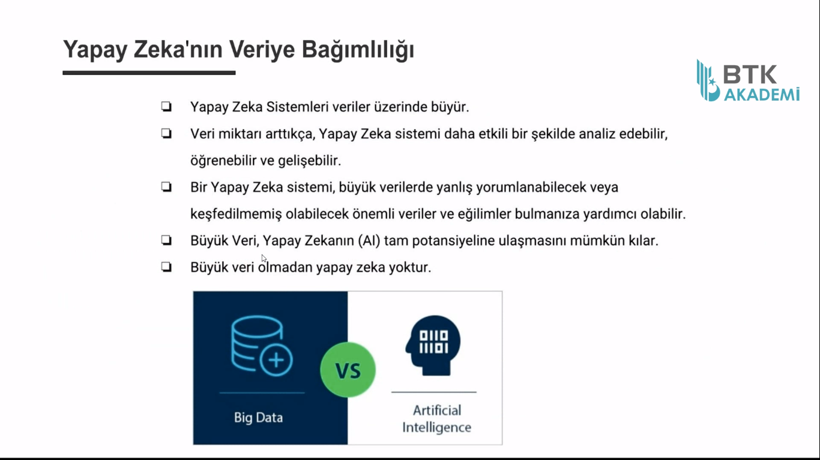

Slide 5
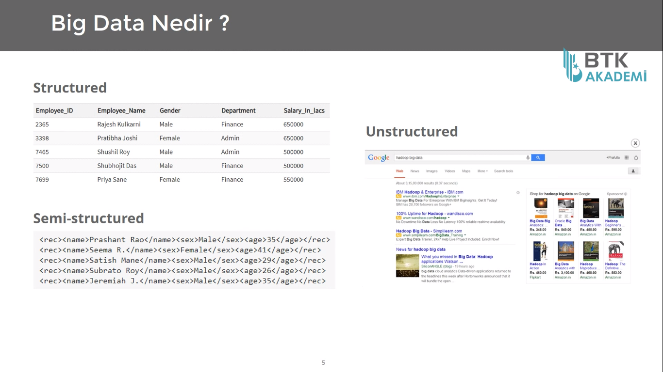
Big data sadece verinin çok olması değildir yani verinin sadece hacimsel olarak büyümesi değil ayrıca verinin şekil değiştirmesidir.
Özellikle sosyal medyanın, gps verilerinin, iot verilerinin vb. teknolojilerin hayatımıza girmesiyle verinin şekli değişmeye başlamıştır.
Veritabanı yapıları
xml, json vb. yapılardır. Bazı kolonlar bazı
verilerde vardır bazılarında yoktur.
NoSQL datalardır.
Videolar, fotoğraflar, ses dosyaları.

Slide 6
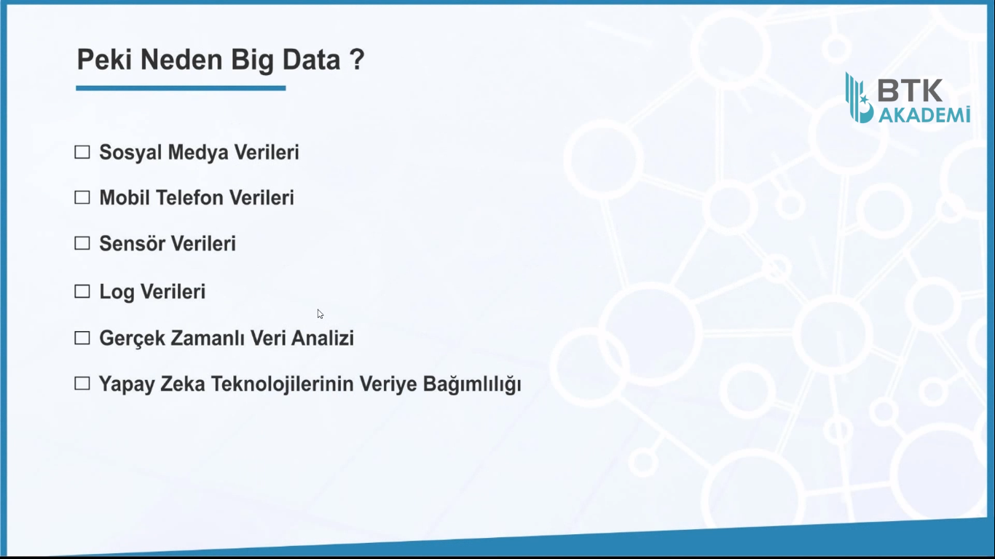

Slide 7
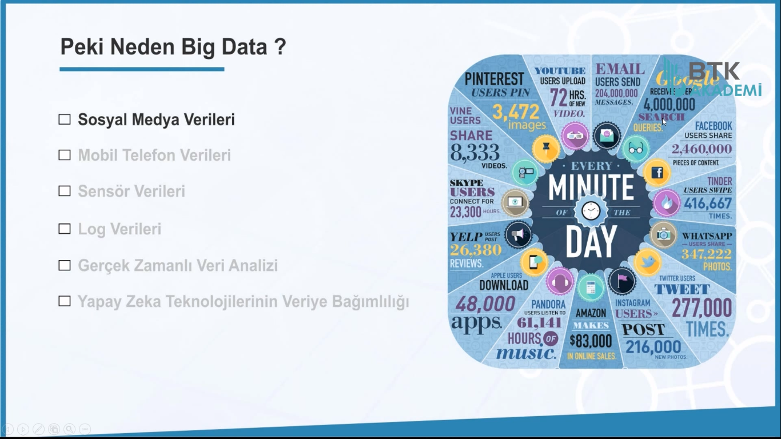

Slide 8
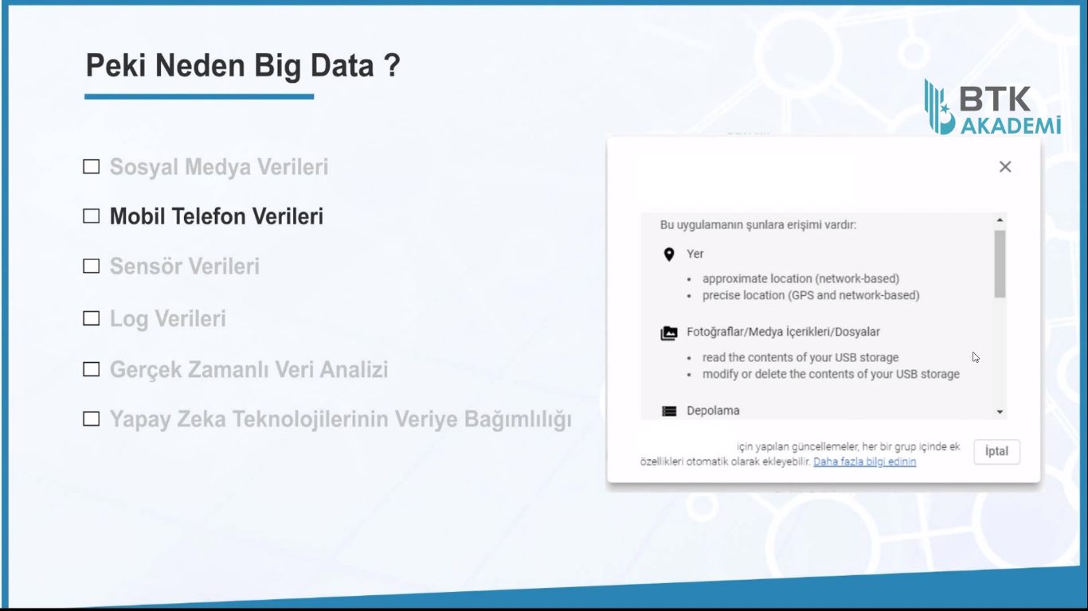
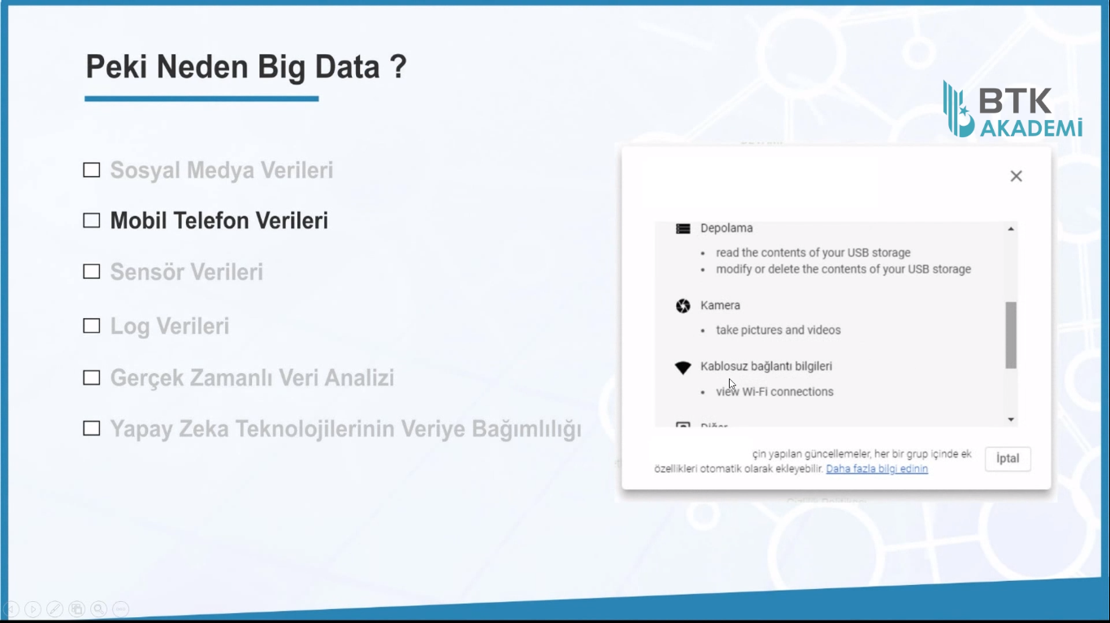

Slide 9
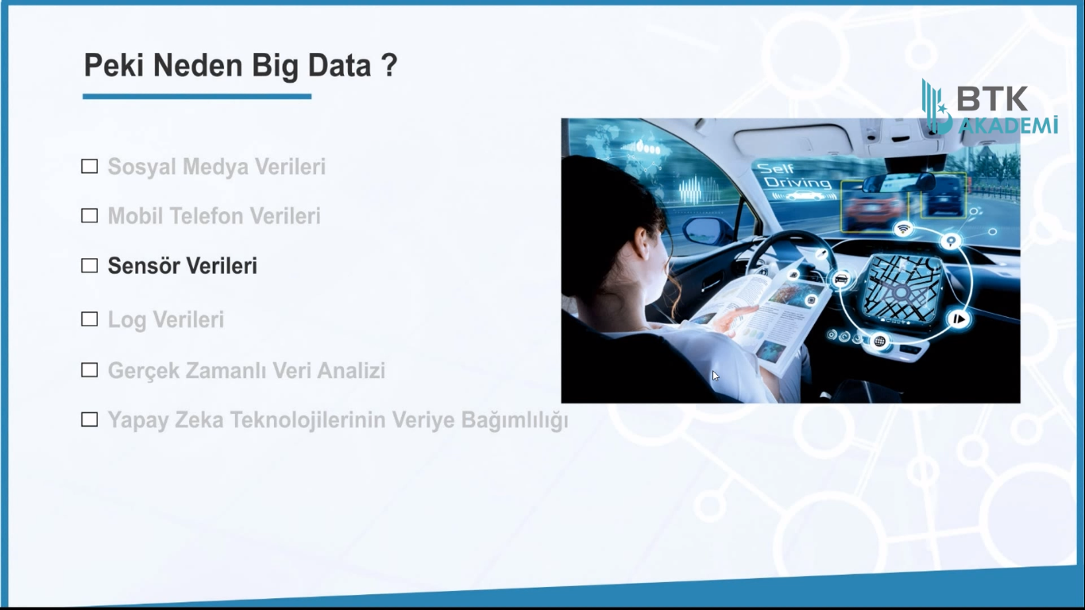

Slide 10
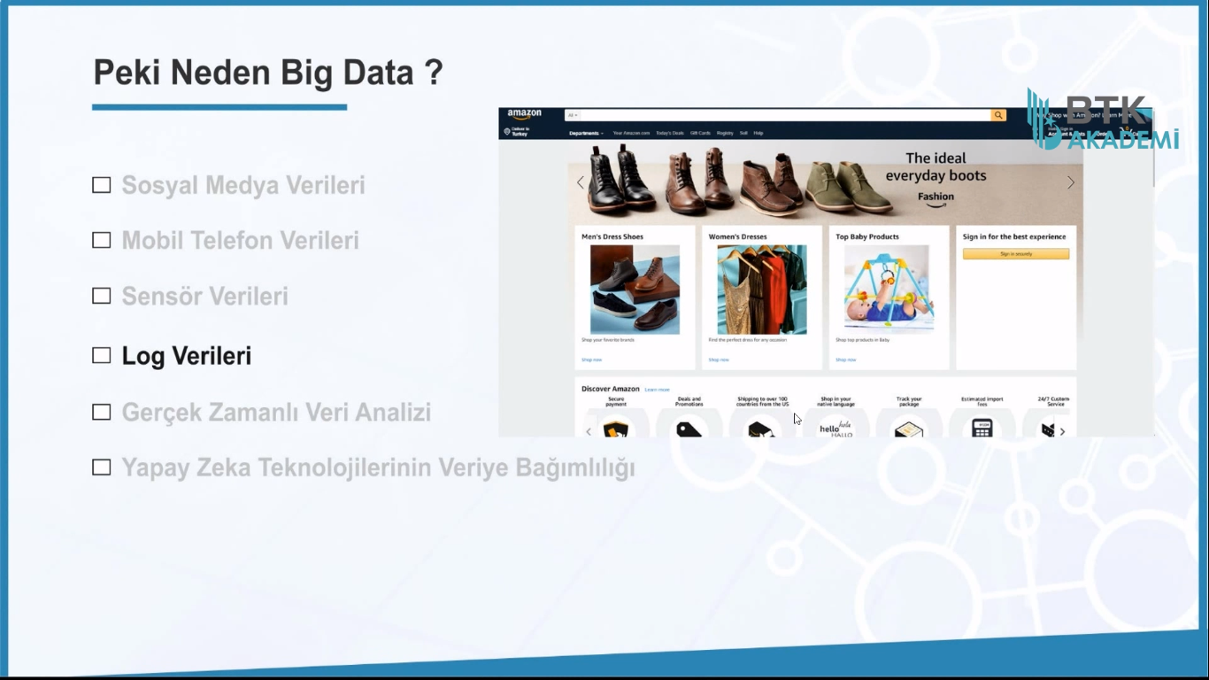

Slide 11
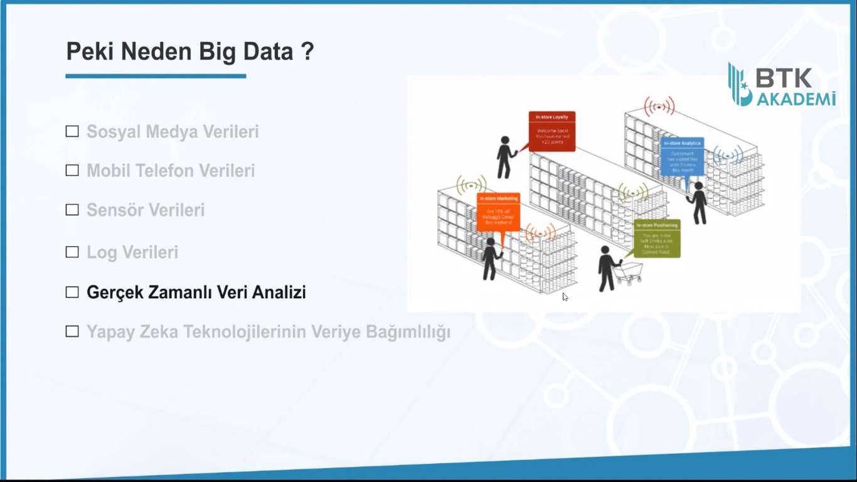
Streaming, Real Time Processing
Markette bir ürüne bakarken
o anda o ürün ile ilgili kampanya
gönderilmesi gibi.

Slide 12


Slide 13
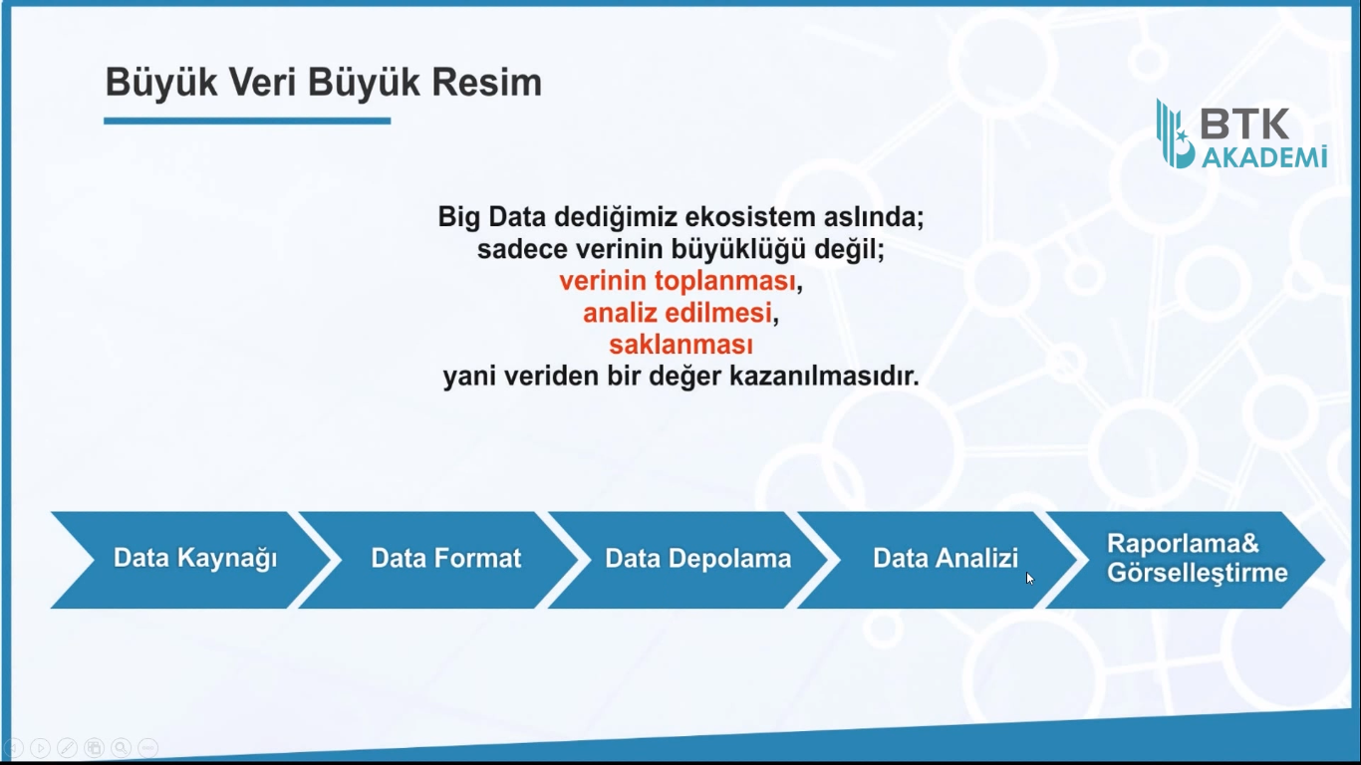
Big Data Pipeline – Büyük verinin uçtan uca yönetilmesi

Slide 14
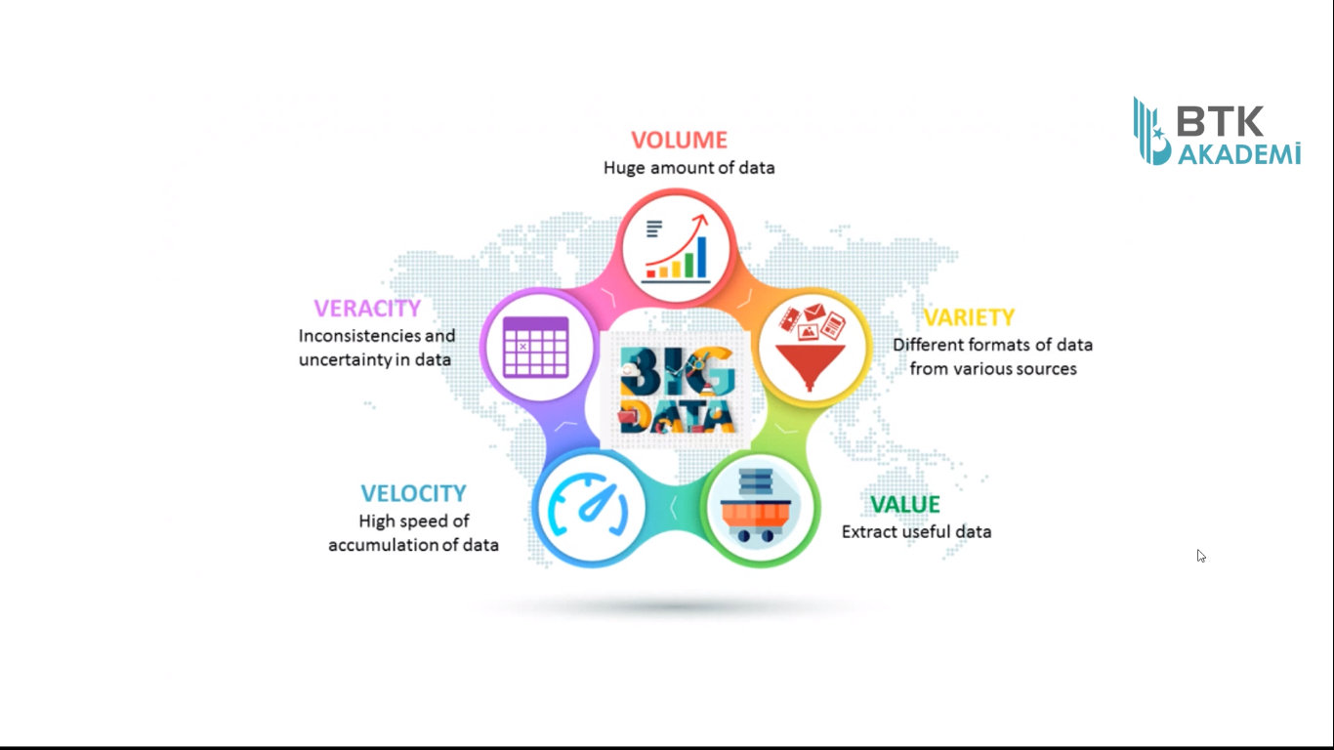
Büyük veri demek için, verinin
bu özelliklerden en az birini taşıması
gerekir.

Slide 15
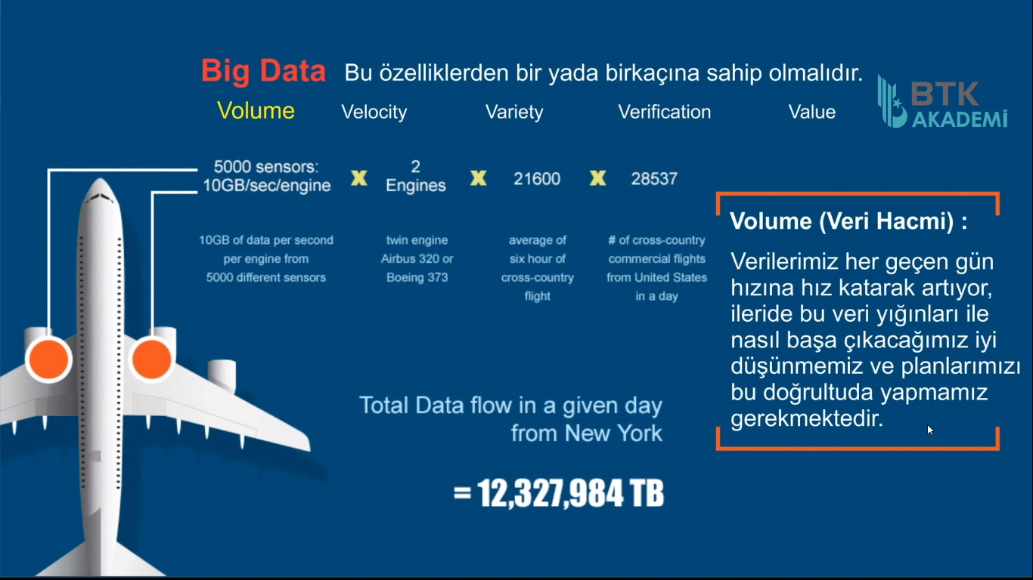

Slide 16
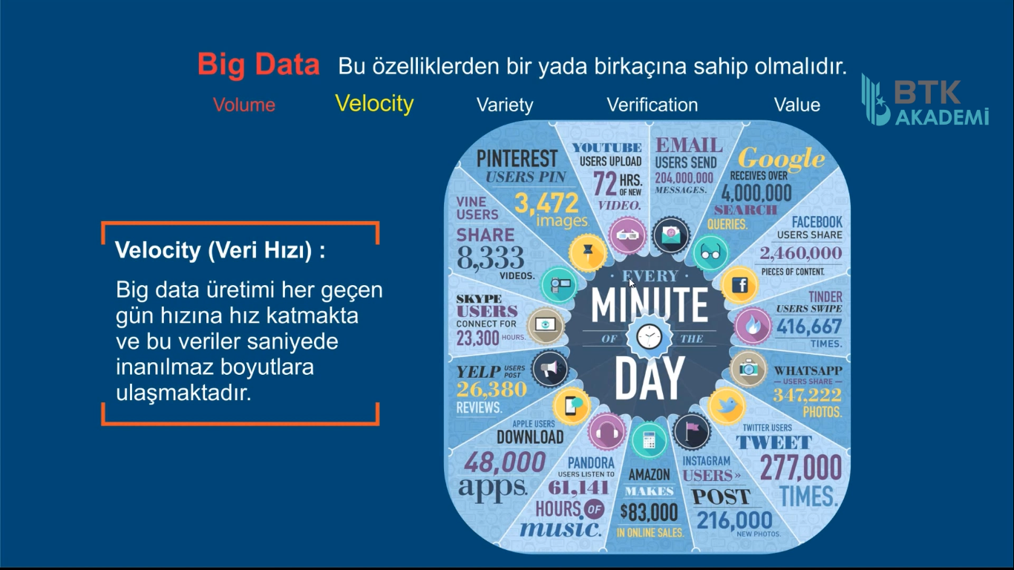
Sürekli gelen veya hızlı gelen verileri
ifade ederi

Slide 17
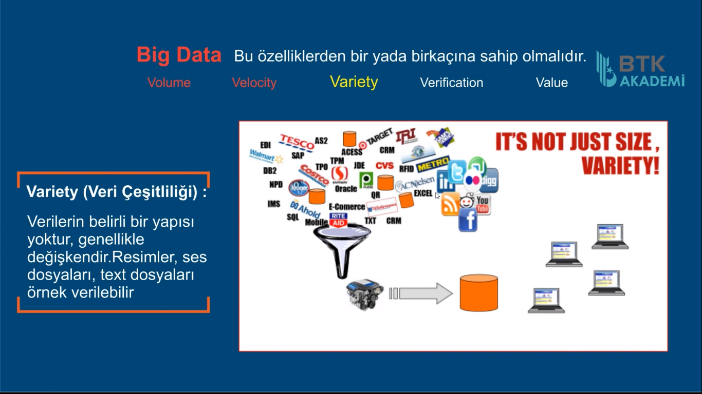

Slide 18
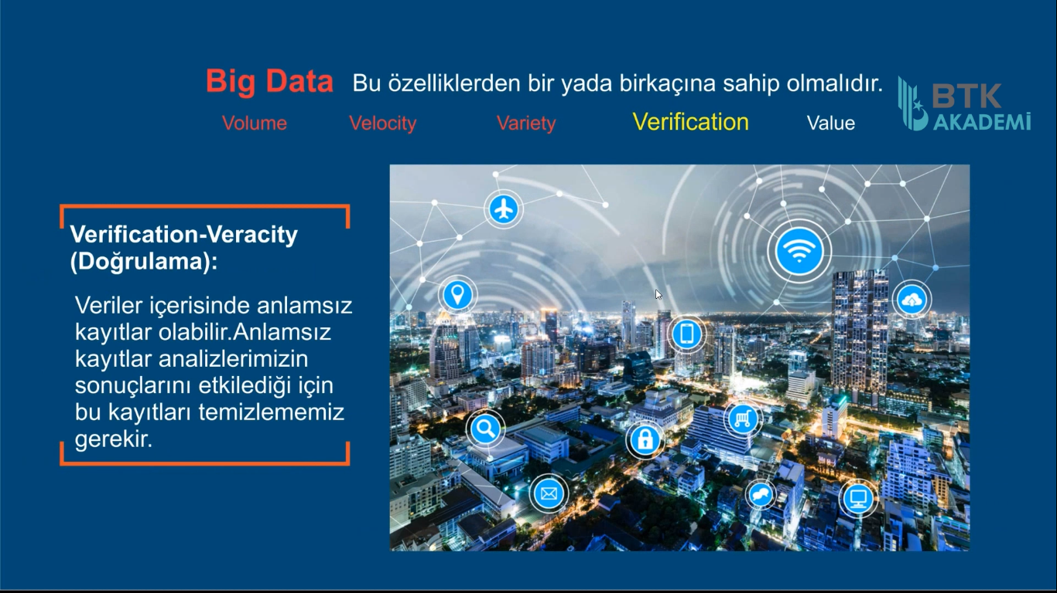

Slide 19
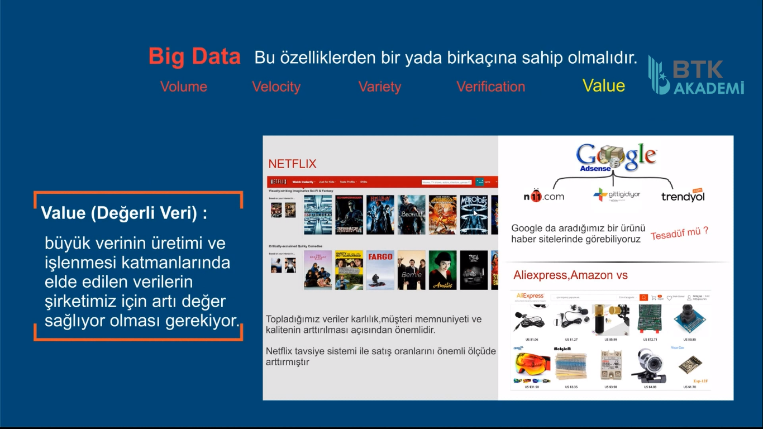
Yani veriden bir değer çıkartılması gerekir.

Slide 20
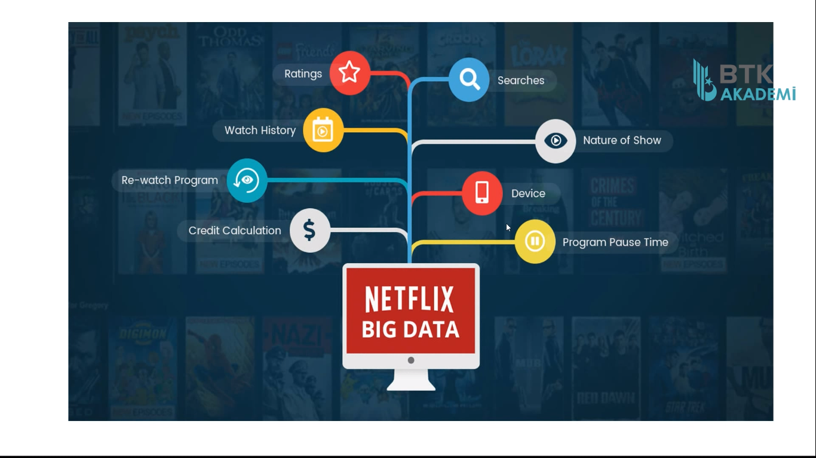

Slide 21
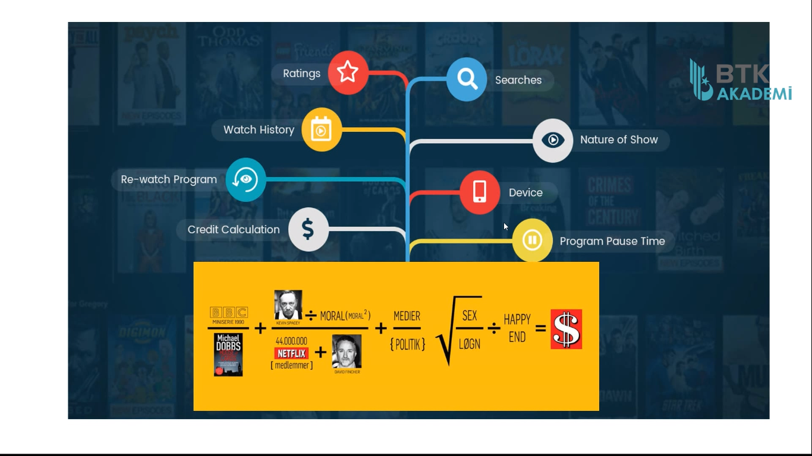

Slide 22
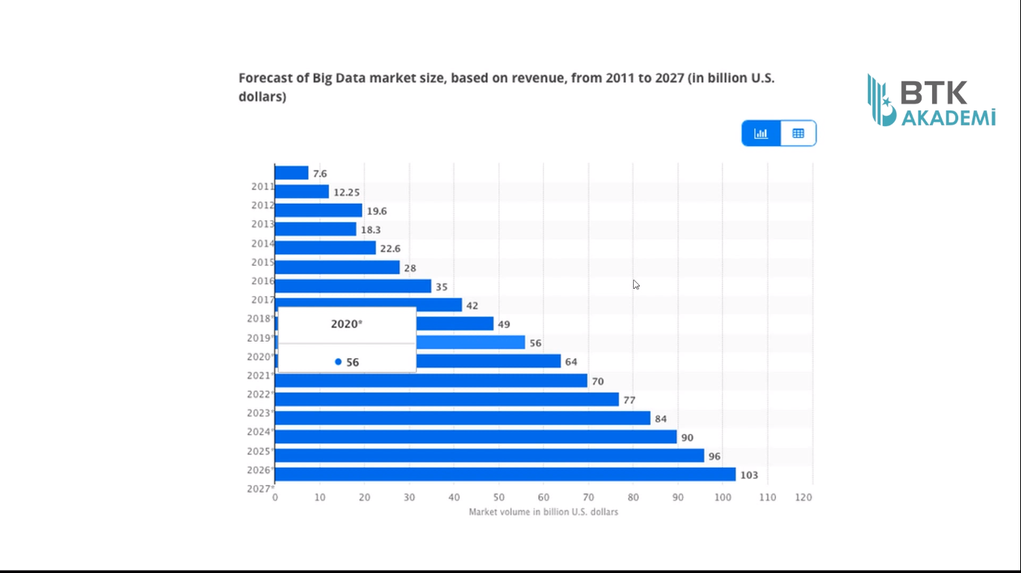

Slide 23
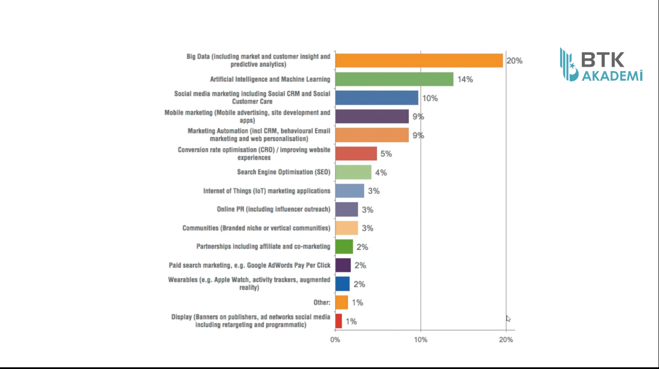
Büyük şirketlerin yatırım
yapmak istedikleri
alanların oranları

Slide 24
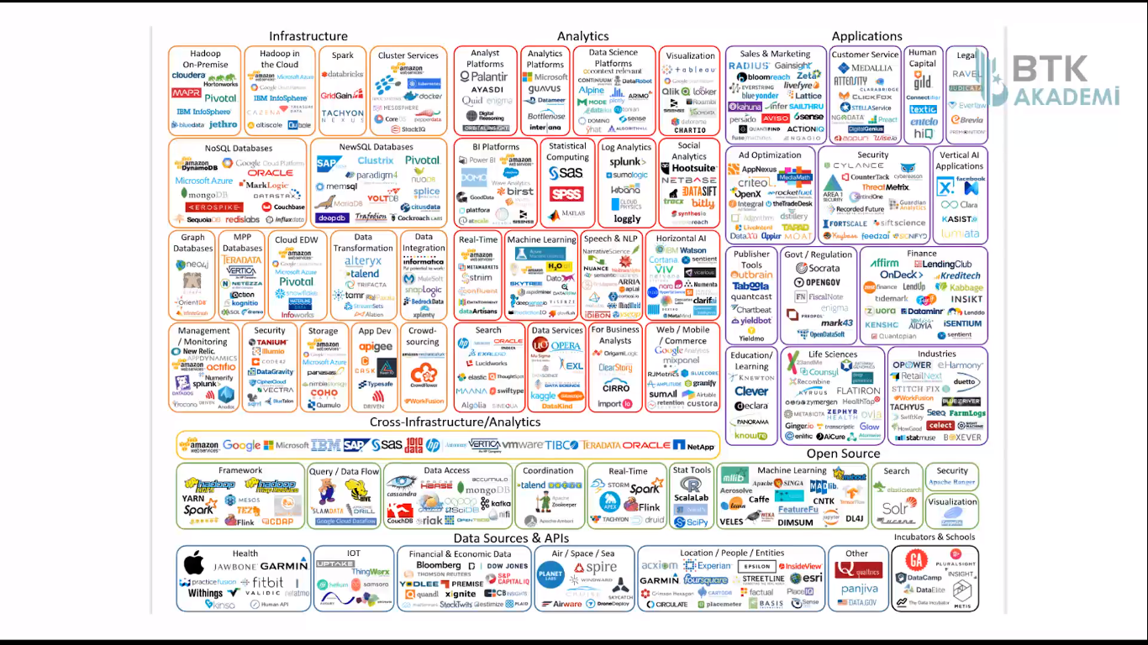

Slide 25


Slide 26


Slide 27


Slide 28

HDFS : hadoop distributed file system (dosya saklama sistemi)
MapReduce : Dosyalar map ve reduce şekinde dağıt bir şekilde
işmemizi sağlar.
Analiz aracıdır. Verileri RAM üzerinde yine dağıtık bir şekilde tutar.
MapReduce geliştirme şimdilerde maliyeti yüksek olan, yazılım olarak zor olan bir analiz geliştirme aracıdır. Bunun yerine aşağıdaki yöntemler mapreduce geliştirme için kullanılır.
Java da ve Python da kodlanabilir.

Slide 29
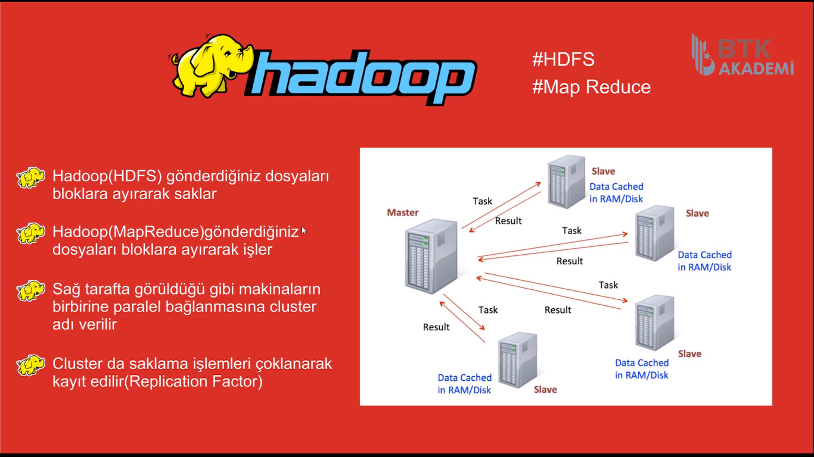
Bu makinelerin birbiri ile oluşturduğu kümeye yani bağlantıya CLUSTER adı verilir. Her bir bilgisayara NODE denir.

Slide 30
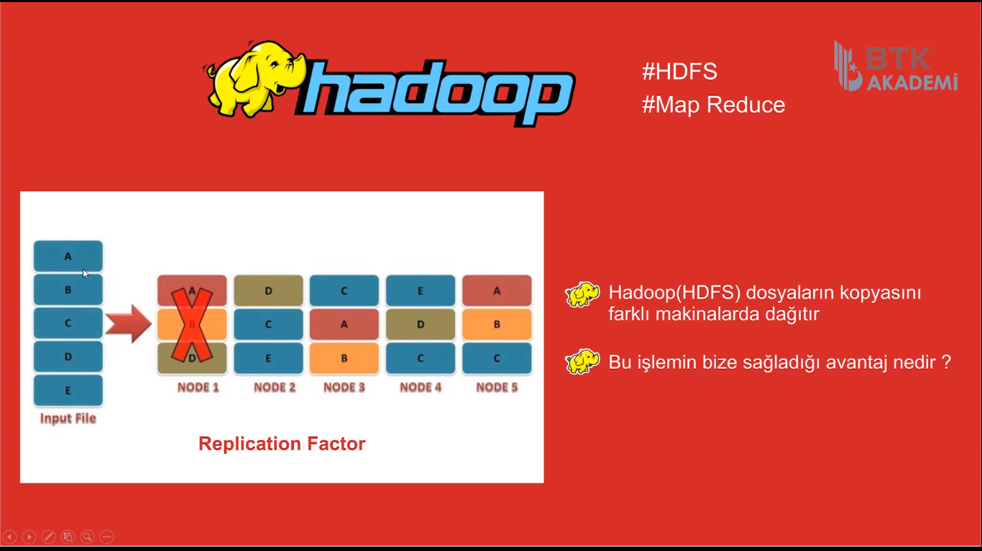

Slide 31
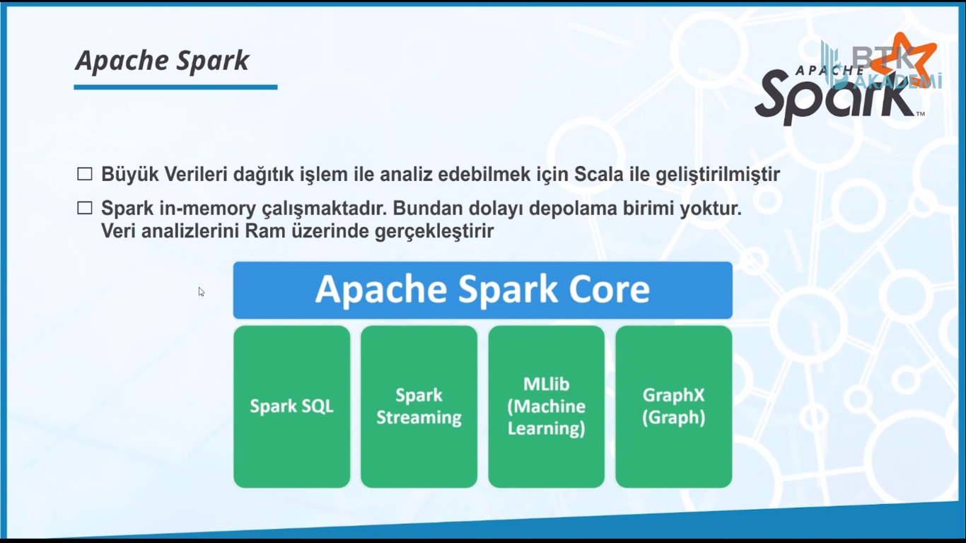
(son olarak eklenen)
Deep Learning Modülü
Önemli bir yanı da;
analiz yapmak için farklı
modüllere sahip olmasıdır.

Slide 32
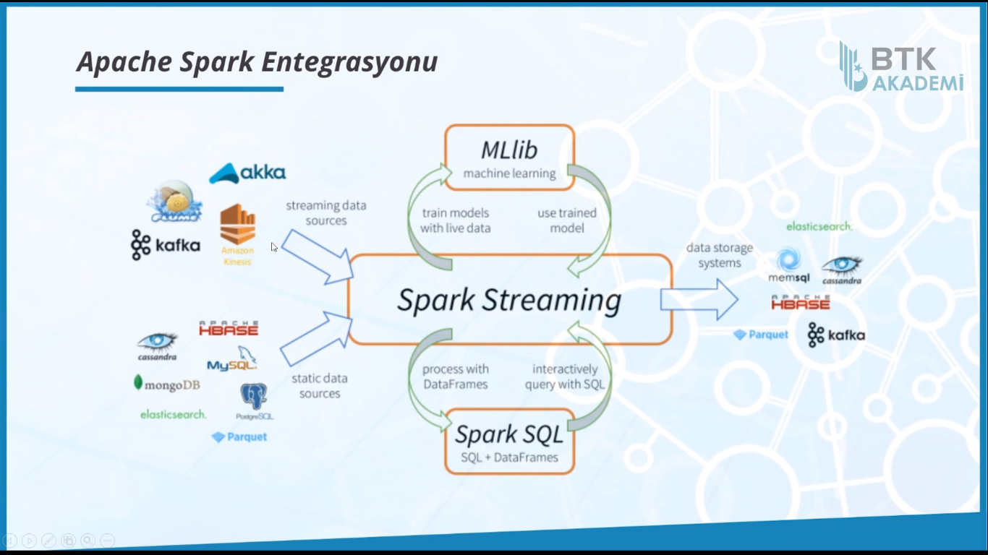

Slide 33
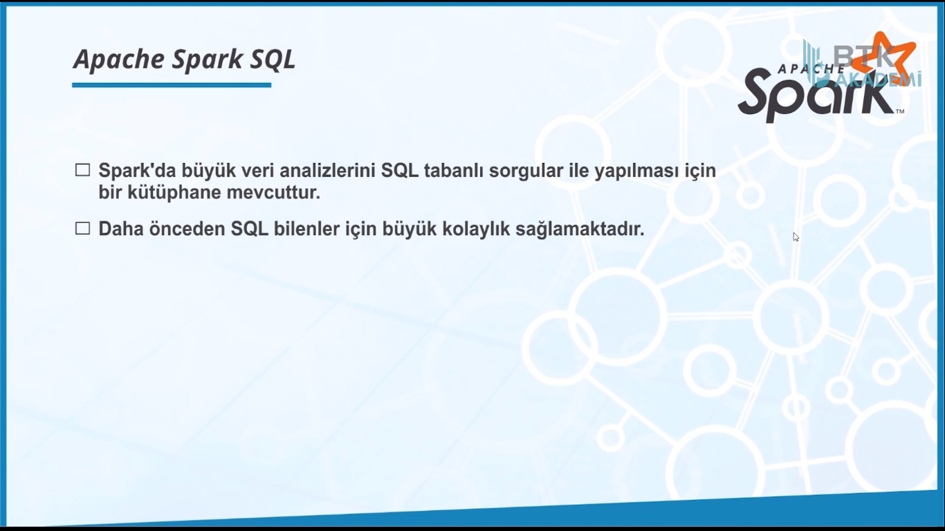

Slide 34
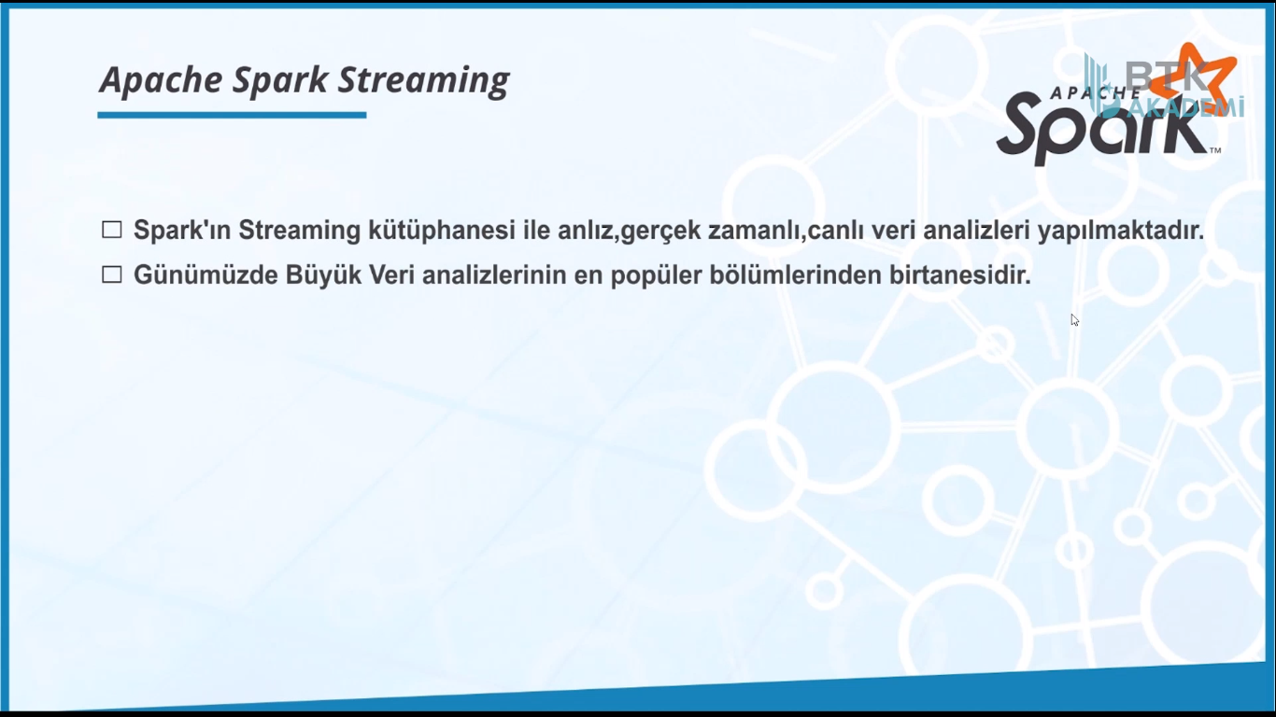

Slide 35
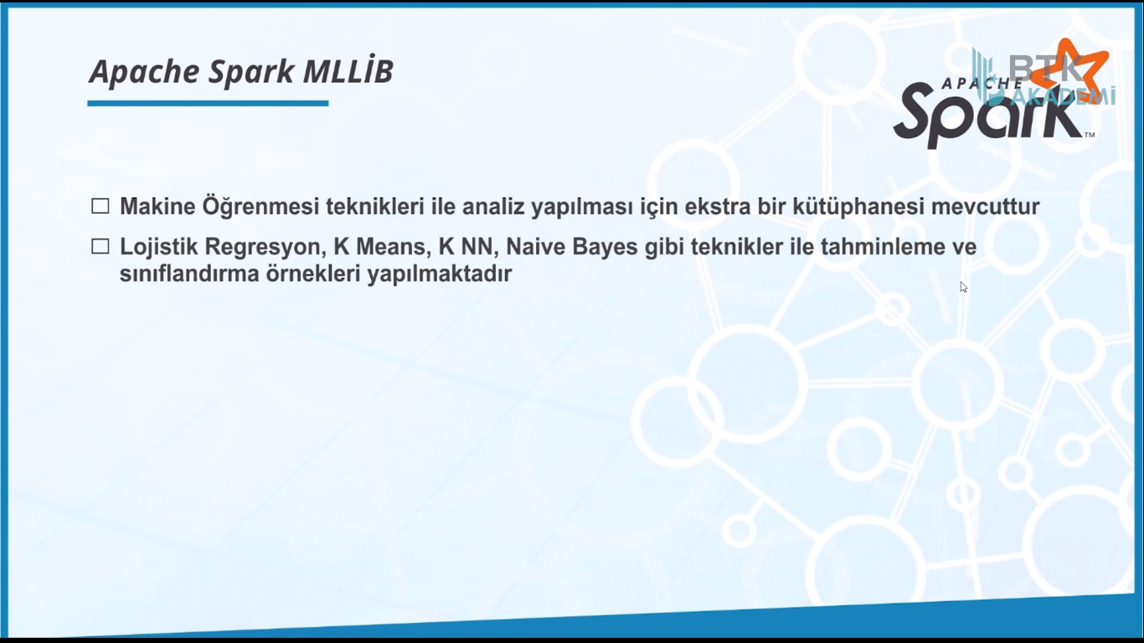

Slide 36
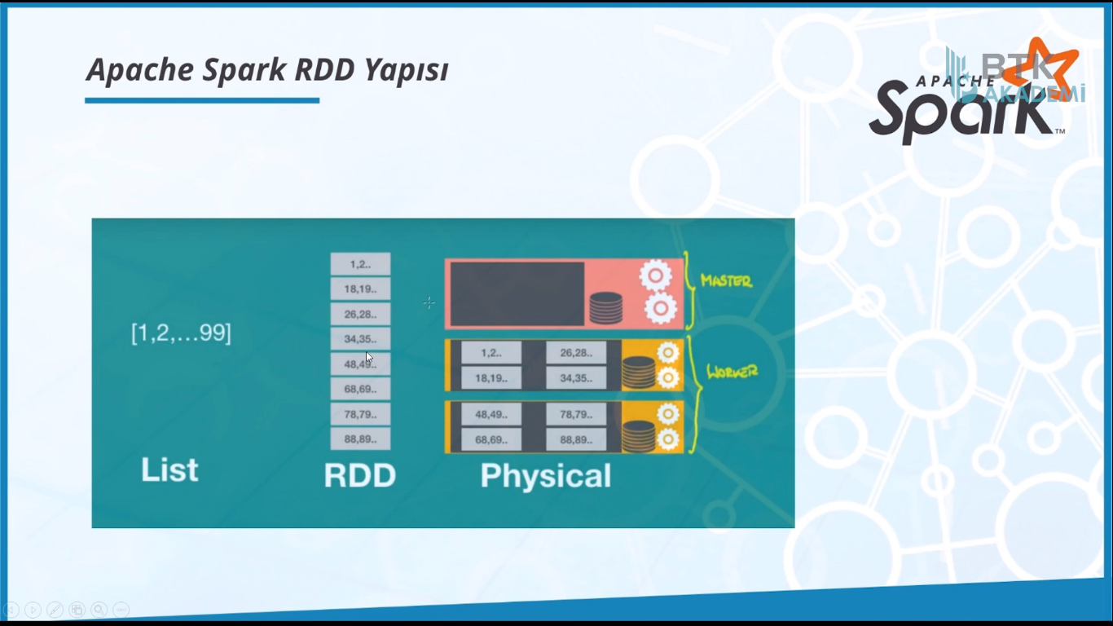

Slide 37


Slide 38
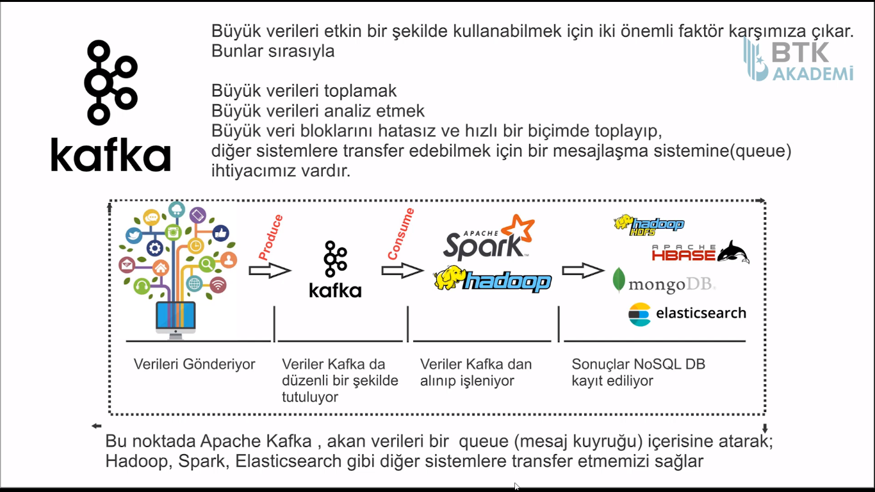

Slide 39
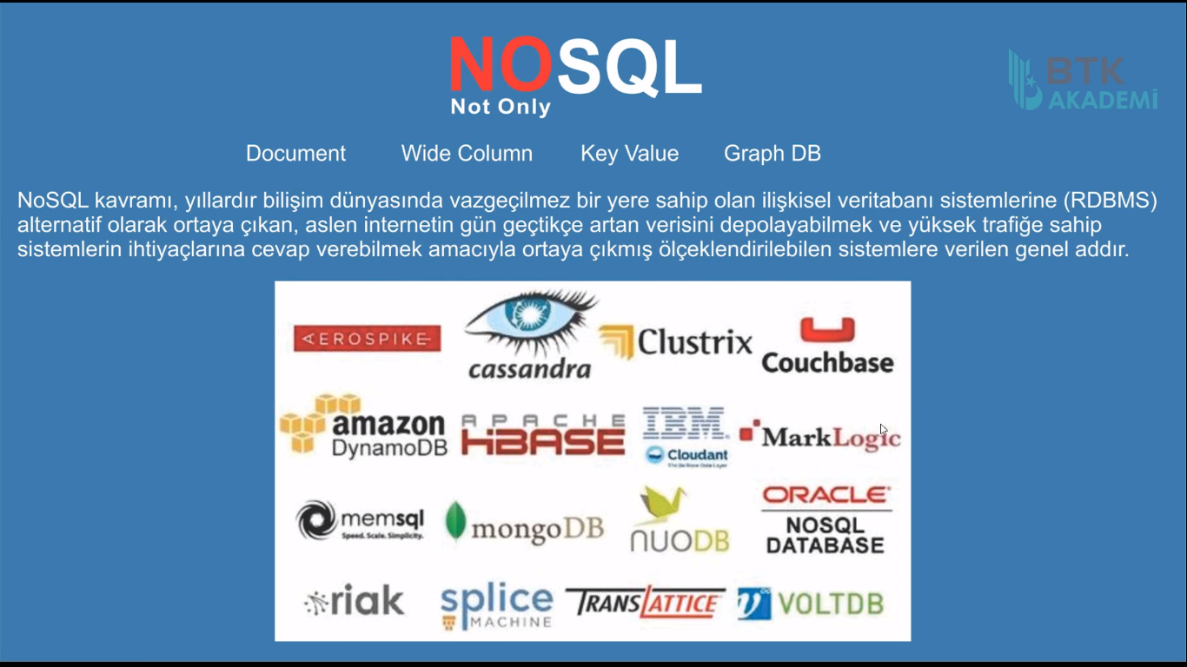

Slide 40
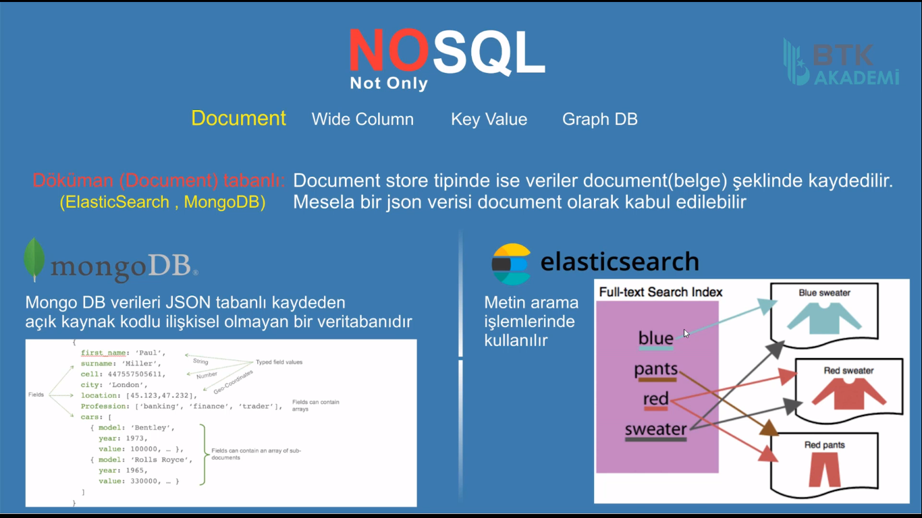

Slide 41
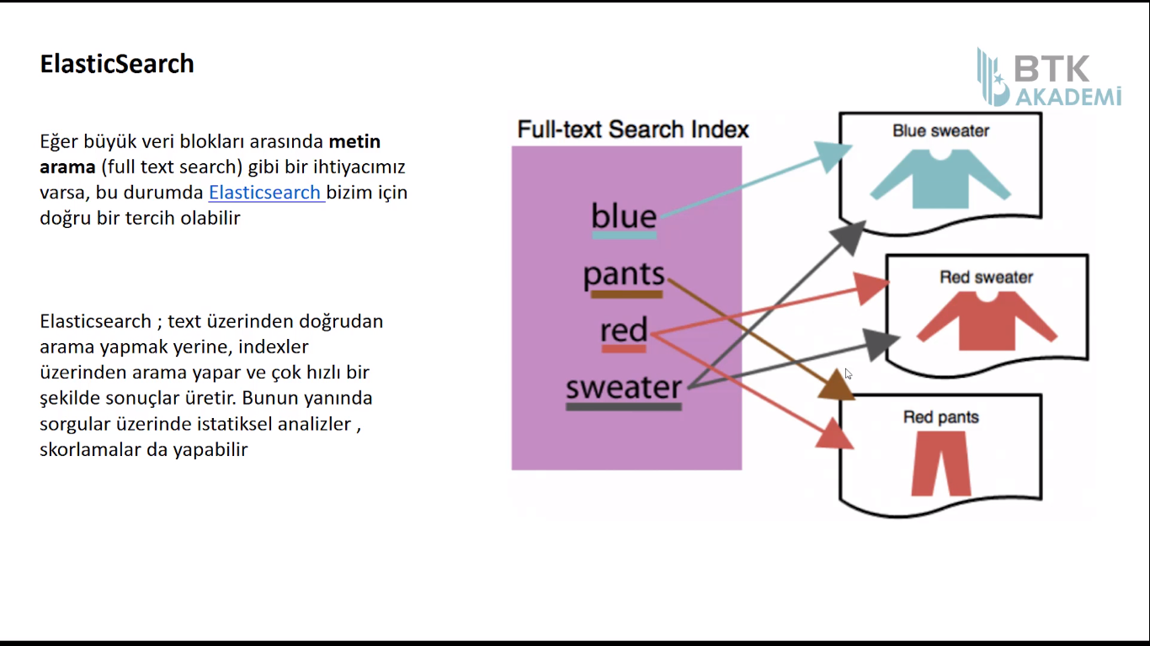
Veri kayıt edilirken elasticsearch indexleme işlemi yapar. Bu sayede de hızlı aram işlemi yapar.

Slide 42
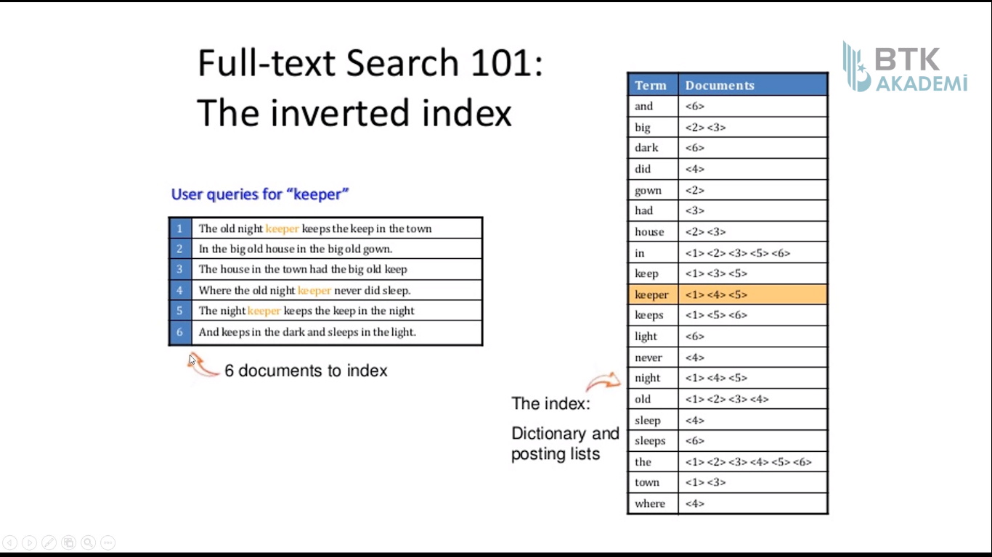

Slide 43
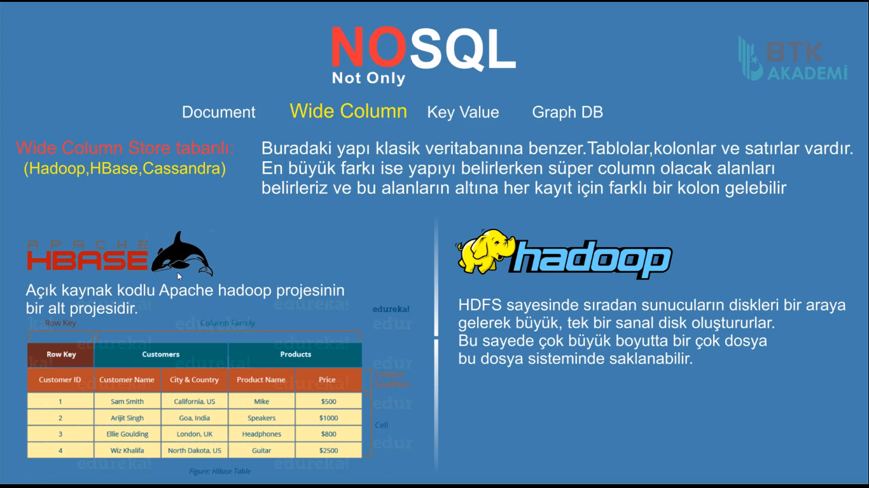

Slide 44
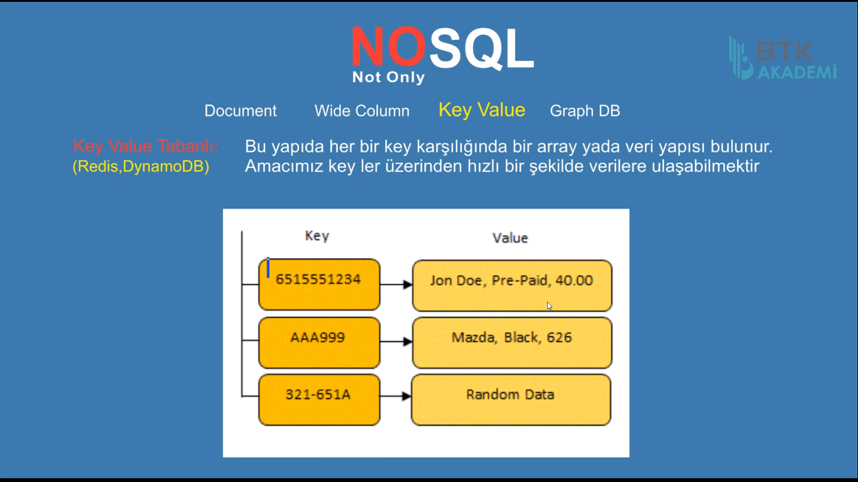

Slide 45
